Slide 1

Классный час и презентацию разработала Рыбкина Галина Юрьевна,
учитель МБОУ СОШ № 2.

Slide 2


Slide 3
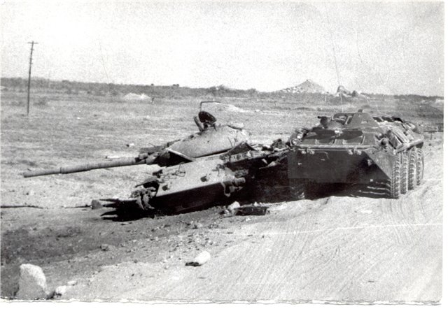
Сейчас, когда на нашей планете войны или военные конфликты стали почти обычным делом, мы должны воспитывать в себе с детства такие понятия, как солидарность, бескорыстие, милосердие, добрая воля.

Slide 4

Сегодня мы поговорим о героизме и подвигах, совершённых в Афганистане.

Slide 5
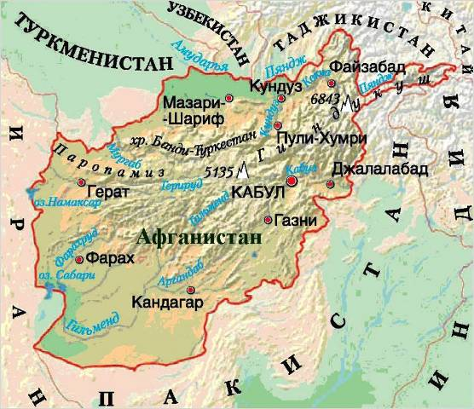
В современных границах Афганистан расположен на восточной части Иранского нагорья. Оно самое большое и пустынное из всех нагорий Ближнего и Среднего Востока.

Slide 6
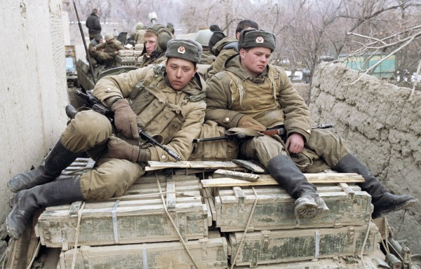
Началом перехода границы было установлено 25 декабря 1979 года в 15:00 московского времени. К середине января ввод войск 40-ой армии был завершён.

Slide 7
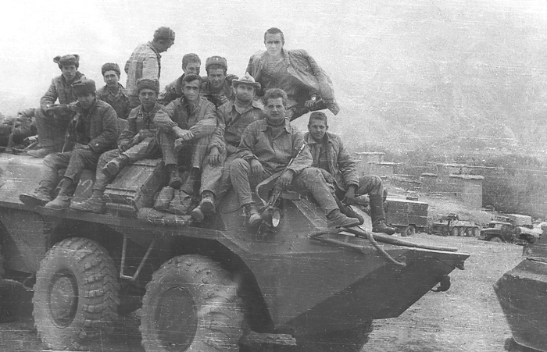
Война, унёсшая 14 427 жизней
9 лет, 1 месяц и 18 дней…именно столько продолжалась афганская война, ставшая «лебединой песней» советской армии и Советского Союза.

Slide 8

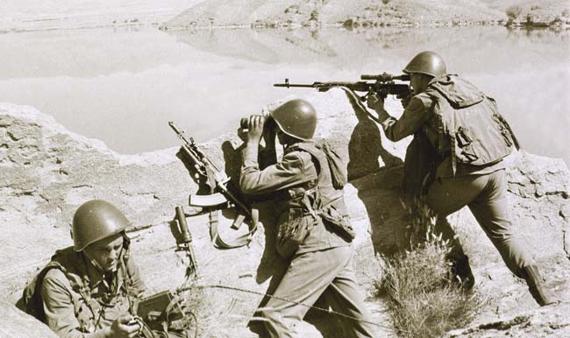

Slide 9
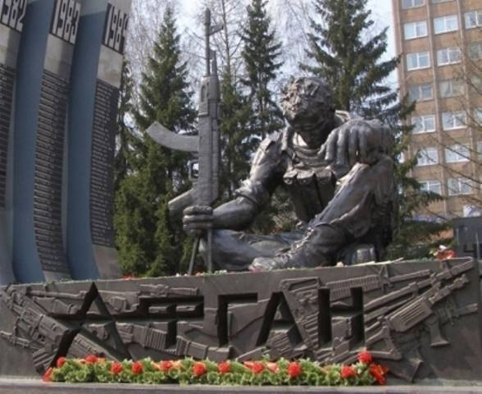
Сейчас нам известен целый цикл песен об афганской войне. В них и радость встреч, и горечь потерь, слёзы невест, жён и матерей. В них мужество солдат и воинское братство.

Slide 10
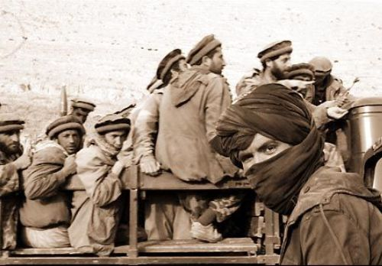
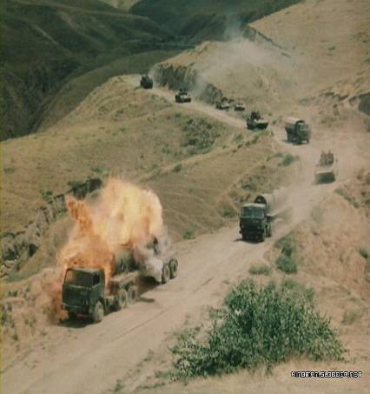
Подразделение под командованием лейтенанта Николая Кузнецова помогало афганской роте очищать кишлак от банды. Бой разгорелся жестокий.

Slide 11

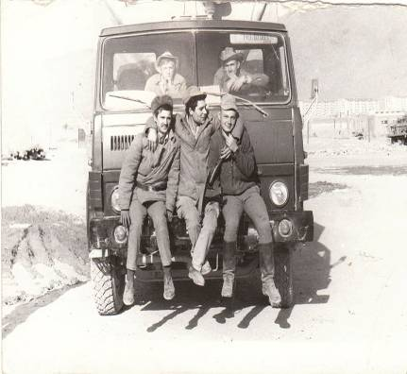
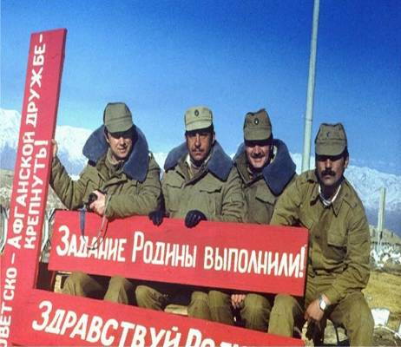

Slide 12

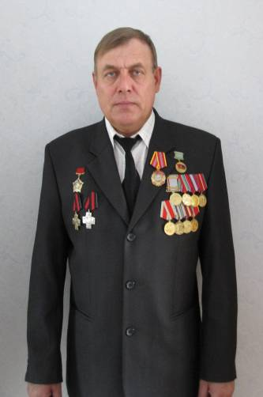
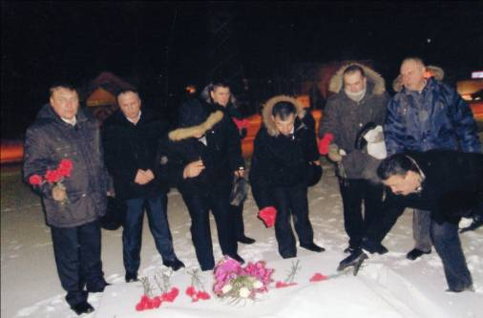

Slide 13
В ходе подготовки к этому мероприятию мы многое узнали и много сделали: 1. Альбом по истории афганской войны. 2. Изучили географическое и экономическое положение Афганистана. 3. Узнали о подвигах воинов-интернационалистов. 4. Познакомились с воинами-афганцами города Покачи. 5. Повысили свою музыкальную культуру, узнали об афганской теме.

Slide 14

